Slide 1
情緒分析系統之研究－
以臉書粉絲團為例
組別：第20組
指導老師：王豐緒
組員：周彥佑、陳勁瑋、張皓博

Slide 2
社群網站的普及
數量龐大的網路意見
快速地取得他人對特定事件的看法

Slide 3
針對政治人物粉絲團
發展一套以情緒分析為基礎的系統
作為使用者的決策參考

Slide 4
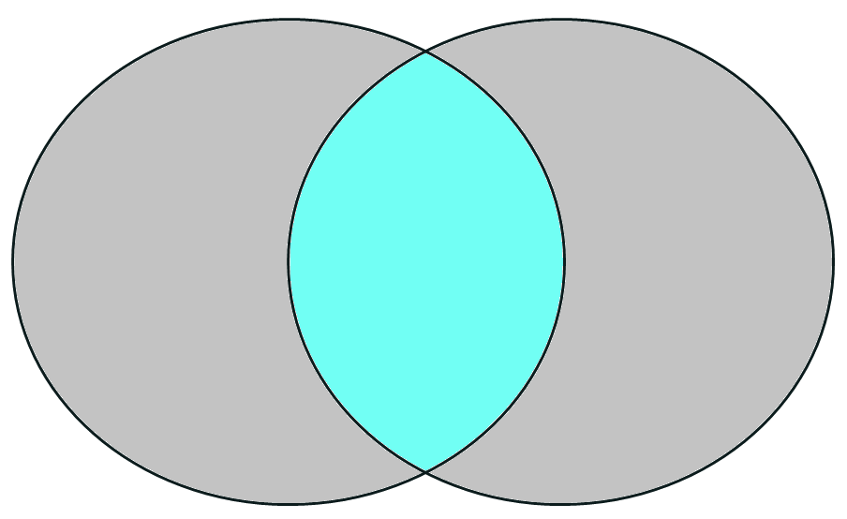
情緒分析
資訊檢索
資料探勘

Slide 5
FaceBook、Twitter之評論、留言
情緒分析
正面情緒
無情緒
負面情緒

Slide 6
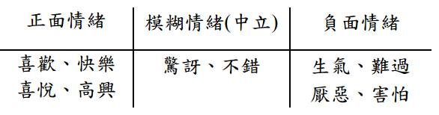
字典法
機器學習
OR
情緒辭典

Slide 7
前處理後的言論
資料分類方法
ＳＶＭ
ＫＮＮ

Slide 8
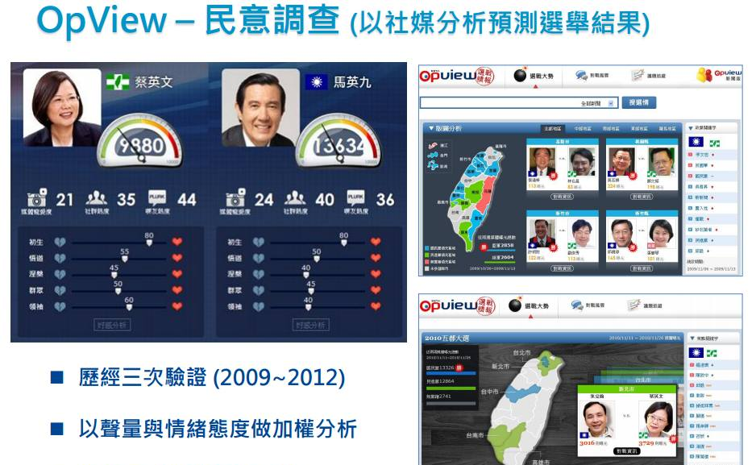

Slide 9
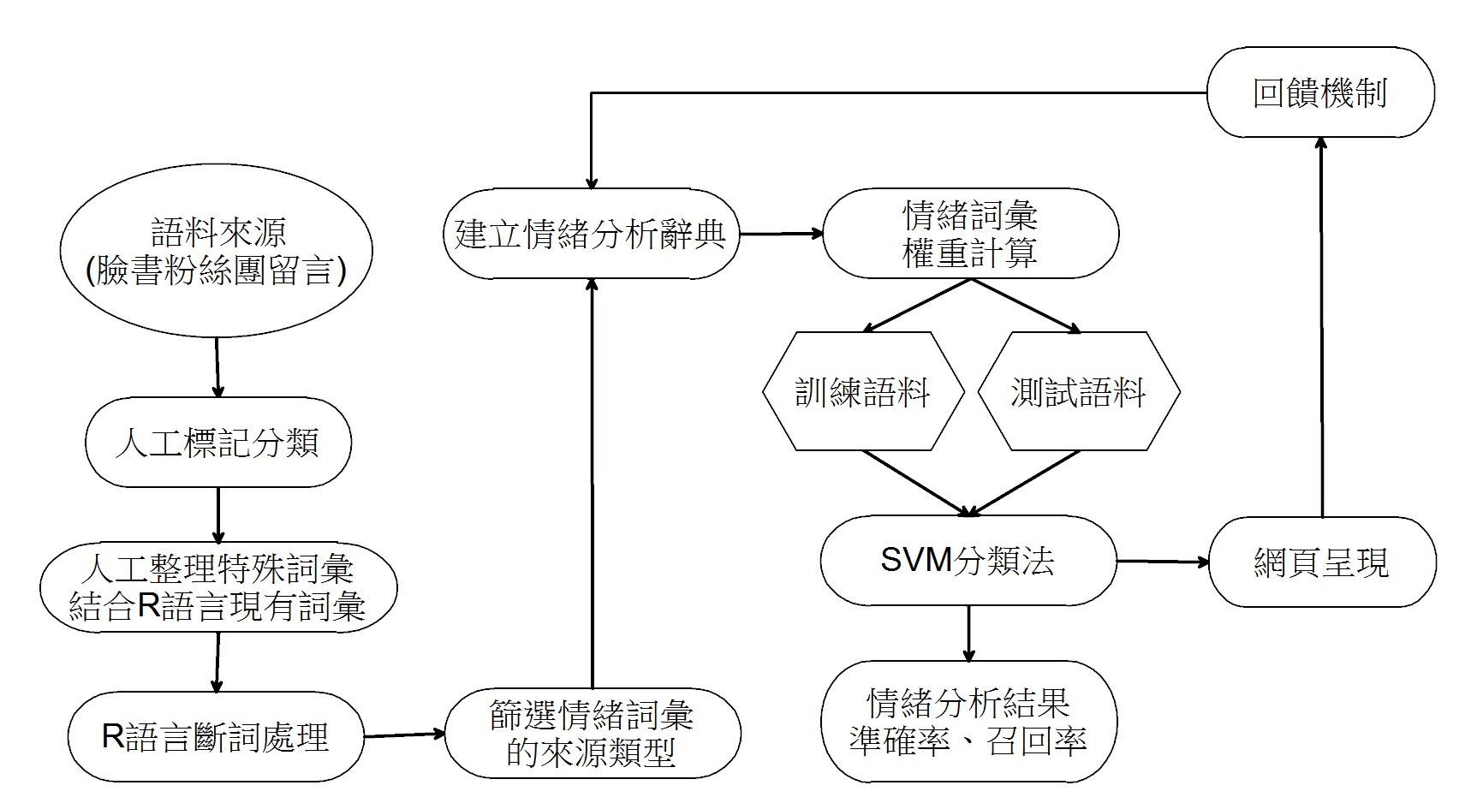
研究方法
一、研究流程

Slide 10
研究方法
二、使用工具
Python負責資料抓取
R語言負責資料分析
PHP、Html、Javascript網站開發工具

Slide 11
研究方法
三、語料收集
政治人物臉書粉絲團文章之留言擷取下來作為語料庫

Slide 12
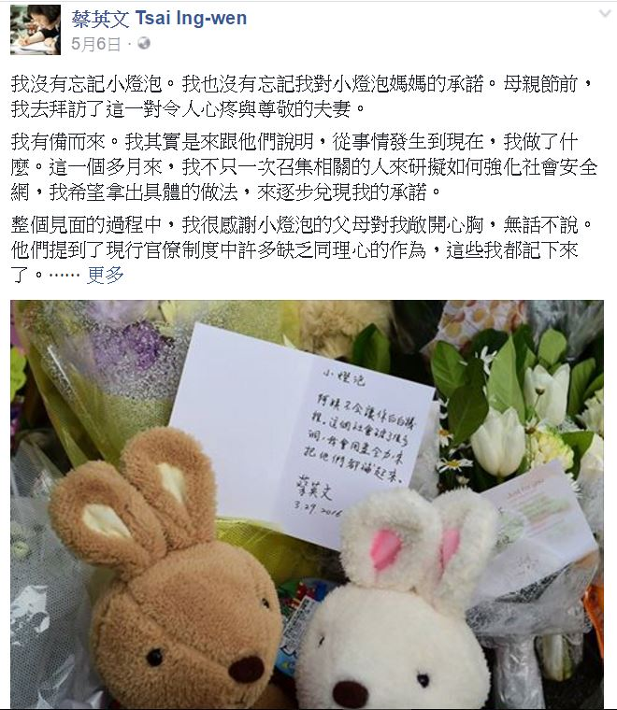
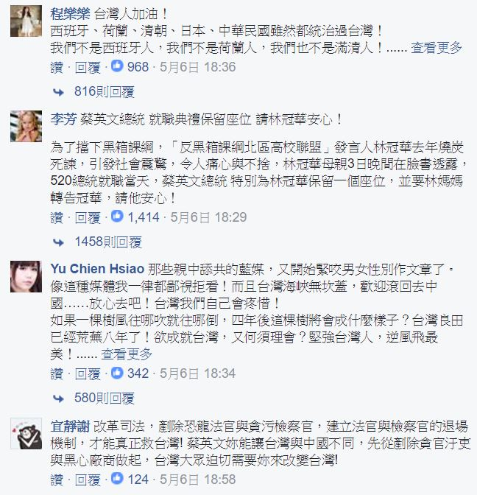
研究方法
三、語料收集

Slide 13
研究方法
四、前處理與人工標記文章
將留言中英文、標點符號和空白字元過濾掉
人工標記正、負面或無情緒傾向之類別

Slide 14
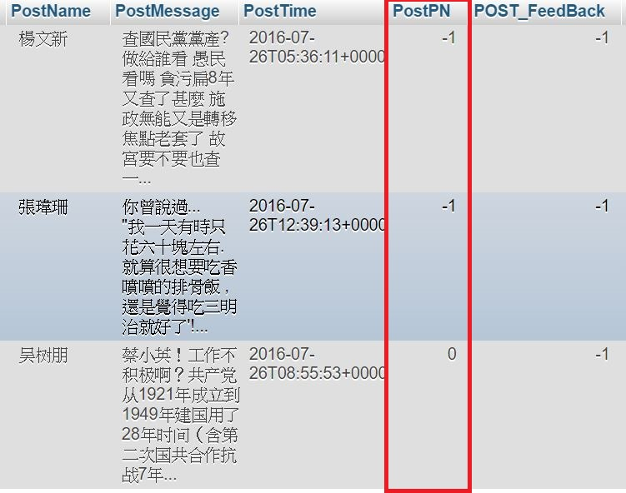
研究方法
四、前處理與人工標記留言

Slide 15
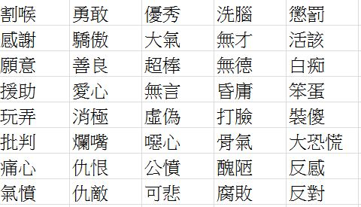
研究方法
五、詞彙篩選與建置情緒辭典
特殊詞彙:
將R語言現有的詞彙加入部分特殊的詞彙一起斷詞

Slide 16
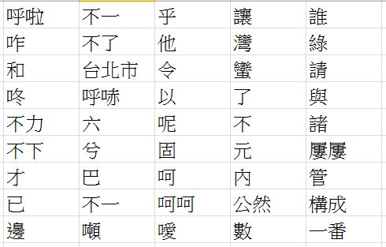
研究方法
五、詞彙篩選與建置情緒辭典
停止詞:
去除一些文本中出現頻率高，且對文本的意義沒有實質影響的字詞

Slide 17
研究方法
六、斷詞方法
一元詞彙選用形容詞和名詞
二元或二元以上詞彙選用形容詞、動詞、名詞、副詞、名形詞、副形詞、動名詞

Slide 18
研究方法
六、斷詞結果
蔡總統： 死者為大！！ 菩薩面前沒有國籍！！ 身為領導人應有寬宏的度量！! 可是您於事發後， 不僅表現對大陸罹難者的 不聞不問也未出席， 更只對鄭姓臺灣導遊致送輓聯…是非不分的行為令人咋舌！！ 可恥！！ | 總統(n) 死者(n) 大(a) 菩薩(n) 沒有(v) 國籍(n) 領導人(n) 寬(a) 度量(n) 事發(v) 表現(v) 大陸(n) 罹難者(n) 不聞不問(i) 輓聯(n) 是非不分(userDefine) 行為(n) 人(n) 咋舌(v) 可恥(userDefine)

Slide 19
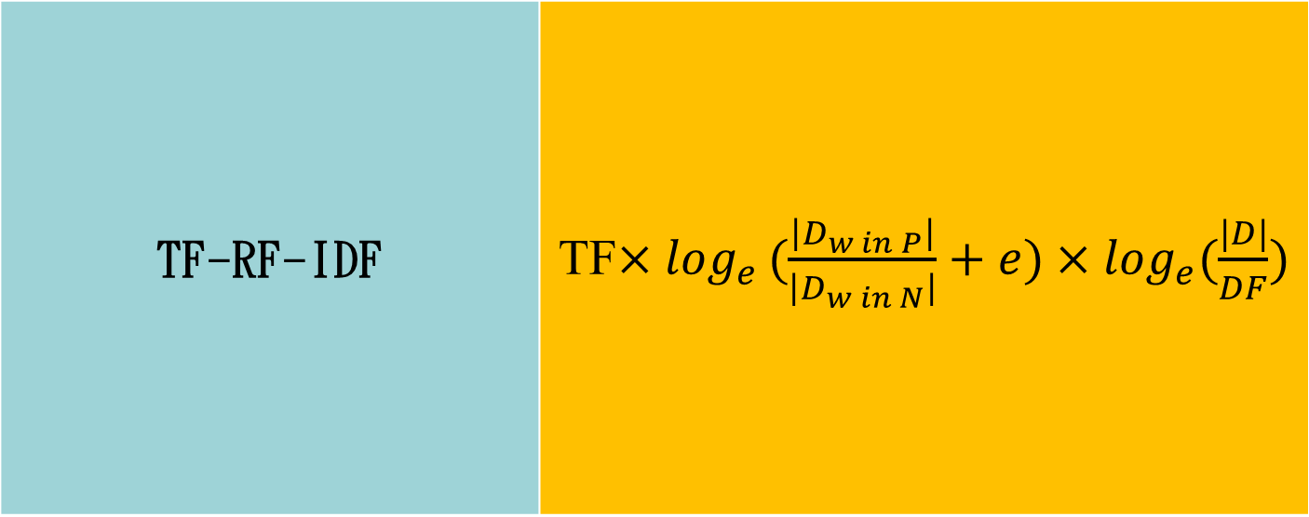
研究方法
七、情緒加權值計算與留言情緒分類
TF-RF-IDF | TF$×\log_{e }(\frac{\left|D_{w in P}\right|}{\left|D_{w in N}\right|}+e)×\log_{e}(\frac{|D|}{DF})$

Slide 20
研究方法
七、情緒加權值計算與留言情緒分類
隨機從文本中取80%作為訓練語料，20%作為測試語料
藉由支持向量機(SVM)分類法對文本進行分類

Slide 21
研究資料
八、研究對象
資料筆數皆以隨機的方式從資料庫抽取
對象一(陳菊):留言63106筆
對象二(蔡英文):留言159144筆
研究對象 | 資料筆數 | 正 | 無 | 負
對象一(陳菊) | 1775 | 1169 | 511 | 95
對象二(蔡英文) | 1700 | 266 | 911 | 523

Slide 22
比較方法
TF-RF-IDF權重計算方式 (趙妤瑄，2016)
新增停止詞與特殊詞彙
回饋機制

Slide 23
比較方法
TF-RF-IDF權重計算方式 (趙妤瑄，2016)
對象一(陳菊)
對象二(蔡英文)

Slide 24
研究結果
一、情緒加權值計算與分類結果(趙妤瑄,2016)
對象一分析結果
對象二分析結果
 | 精準率 | 召回率 | 調和平均數 | 準確率
正 | 80.36% | 92.25% | 85.91% | 76.65%
負 | 62.84% | 62.31% | 62.57%
無 | 64.18% | 40.72% | 49.82%
 | 精準率 | 召回率 | 調和平均數 | 準確率
正 | 62.17% | 46.48% | 53.19% | 68.01%
負 | 59.58% | 76.69% | 67.06%
無 | 75.30% | 70.52% | 72.83%
Notes:
有這些差別是因為對象一抓取正面的文章最多因此判斷出來正面也較準確，對象二抓取無情緒文章最多因此判斷出來無情緒也較準確

Slide 25
比較方法
新增停止詞與特殊詞彙
停止詞:新增1500個詞彙(中科院)
特殊詞彙:新增50個時事詞彙
Notes:
觀察重要的時事所得出的結果，例如小燈泡被殺害的事件，觀察留言之後把一些特殊的詞彙加入(女童、割喉)

Slide 26
研究結果
二、新增停止詞與特殊詞彙前後差異
對象一新增詞彙後
對象二新增詞彙後
 | 精準率 | 召回率 | 調和平均數 | 準確率
正 | 82.13% | 91.73% | 86.66% | 78.62%
負 | 68.25% | 65.50% | 66.85%
無 | 67.94% | 47.55% | 55.94%
 | 精準率 | 召回率 | 調和平均數 | 準確率
正 | 64.17% | 55.36% | 59.44% | 69.00%
負 | 58.46% | 80.10% | 67.59%
無 | 78.46% | 67.87% | 72.78%
Notes:
對第一種比較方式(情緒詞彙加權結果)和新增詞彙後做為比較

Slide 27
研究結果
二、新增停止詞與特殊詞彙前後差異
對象一提升百分比
對象二提升百分比
 | 精準率 | 召回率 | 調和平均數 | 準確率
正 | 2.20% | -0.56% | 0.87% | 2.57%
負 | 8.61% | 5.12% | 6.84%
 | 精準率 | 召回率 | 調和平均數 | 準確率
正 | 3.22% | 19.10% | 11.75% | 1.46%
負 | -1.88% | 4.45% | 0.79%
Notes:
因為對象一當時負的留言較少，加完詞彙後負面提升的百分比也比較多，對象一當時正的留言較少，加完詞彙後正面提升的百分比也比較多
對兩者來說準確率都是上升的

Slide 28
比較方法
回饋機制:
隨機抽樣1100筆進行人工回饋
訓練語料3660筆，測試語料915筆
實驗進行10次，求平均績效
回饋前 筆數 | 隨機抽樣筆數 | 回饋後 筆數
對象一:1775筆 對象二:1700筆 | 1100筆 | 1775筆+1700筆+1100筆=4575筆

Slide 29
研究結果
三、回饋機制前後比較
回饋前
回饋後
 | 精準率 | 召回率 | 調和平均數 | 準確率
負 | 52.72% | 77.14% | 62.64% | 73.01%
無 | 69.62% | 55.21% | 61.58%
正 | 84.00% | 83.25% | 83.62%
 | 精準率 | 召回率 | 調和平均數 | 準確率
負 | 61.66% | 77.78% | 68.79% | 73.96%
無 | 76.09% | 62.07% | 68.37%
正 | 79.05% | 83.37% | 81.29%
Notes:
在下一頁為大家做說明

Slide 30
研究結果
三、回饋機制前後比較
回饋前後百分比
 | 精準率 | 召回率 | 調和平均數 | 準確率
正 | -5.90% | 0.14% | -2.96% | 1.30%
負 | 16.95% | 0.83% | 9.82%
無 | 9.29% | 12.43% | 11.02%
Notes:
調和:正面略微下降，但是負面和無情緒上升的百分比分別為9.82%和11.02%，整體準確率上升1.3%，因此回饋機制對於系統判斷留言情緒是有幫助的

Slide 31
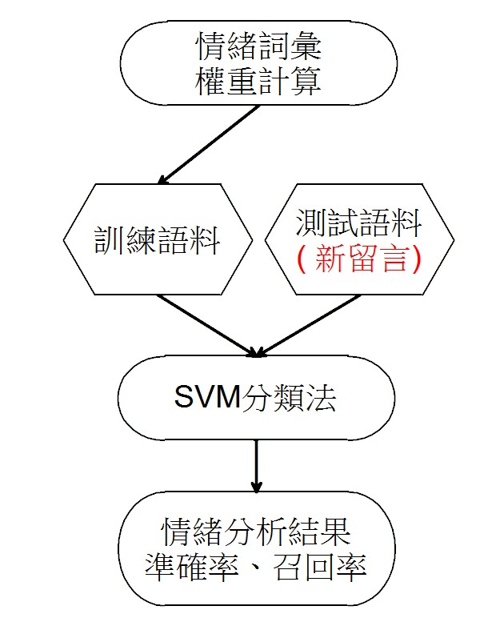
新留言的分類績效
運用改善後的方法建立模型，來預測新留言
Notes:
新留言:非模型中的20%測試語料，來源為資料

Slide 32
新留言的分類績效
系統能夠不會侷限在特定人物
減少人工標記留言筆數
每月隨機抽樣100筆後人工判讀的結果
Notes:
新留言:非模型中的20%測試語料，來源為資料庫，是沒經過

Slide 33
新留言的分類績效
四、預測新留言與模型前後比較
精準率

Slide 34
新留言的分類績效
四、預測新留言與模型前後比較
召回率

Slide 35
新留言的分類績效
四、預測新留言與模型前後比較
準確率

Slide 36
DEMO
Notes:
9-4~9-10

Slide 37
結論與未來展望
本研究所提出的改善方式對系統有幫助
混合後的模型可以節省人力
進一步提高準確率
Notes:
希望未來能增加更多的人物，以增加情緒辭典中的詞彙量，幫助系統對於文本的情緒判斷更加準確

Slide 38
謝謝大家

